Slide 1
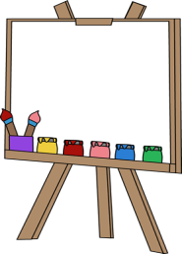
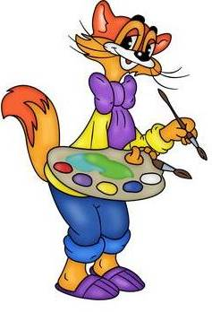
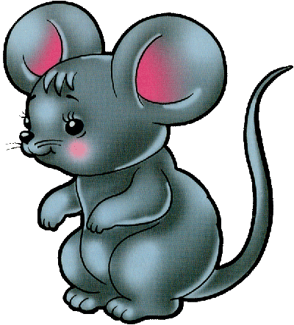
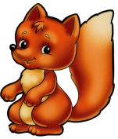
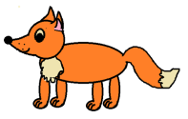
ГБДОУ центр развития ребёнка- детский сад №49
Колпинского района Санкт - Петербурга
НАТЮРМОРТ
КОТА ЛЕОПОЛЬДА
Итоговая викторина по жанру «Натюрморт»
Автор:
педагог дополнительного образования
по изодеятельности
Васильева Елена Евгеньевна

Slide 2
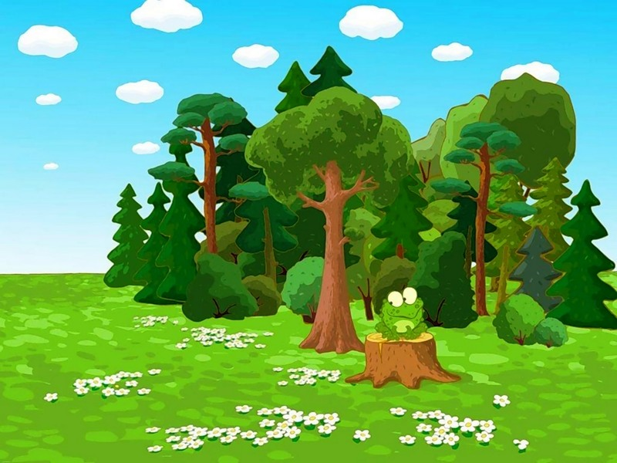
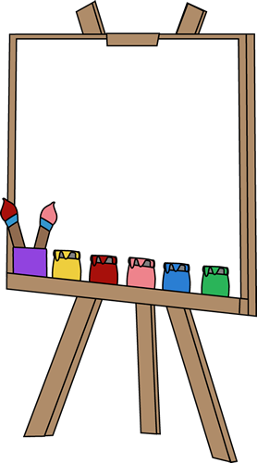
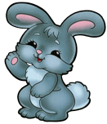
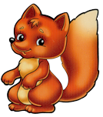
Наша игра будет связана со знанием жанра живописи - НАТЮРМОРТ
Друзья! Помогите пожалуйста найти предметы для моего натюрморта.
Мы поможем тебе, Леопольд, если ребята правильно ответят на наши вопросы.

Slide 3
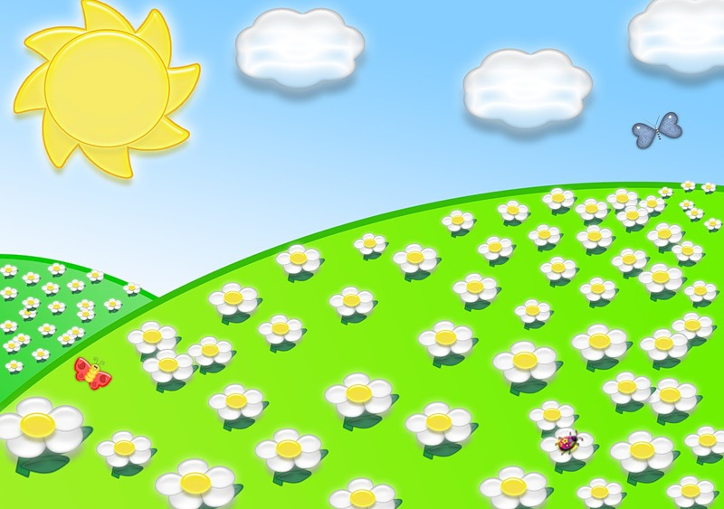

Slide 4
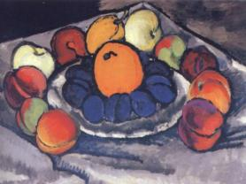
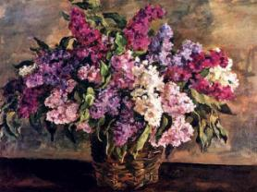
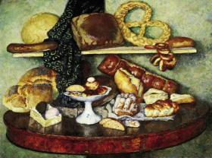
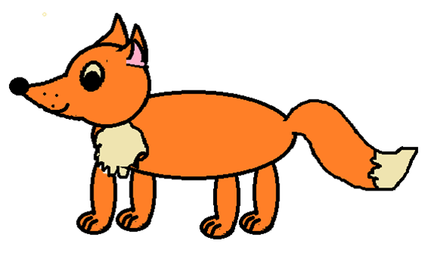
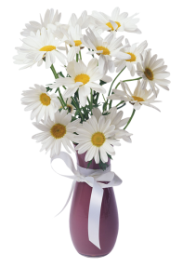
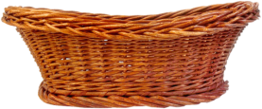
Назови картины, героями которых являются различные предметы обихода, фрукты, цветы или снедь.
НАТЮРМОРТ

Slide 5
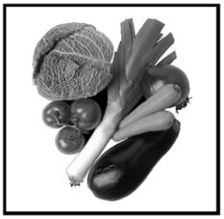
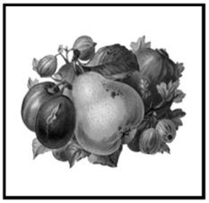
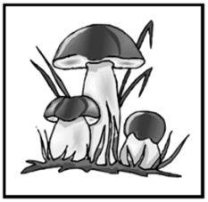
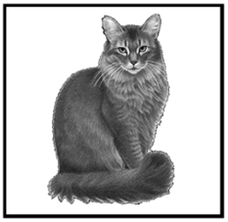
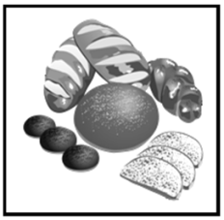
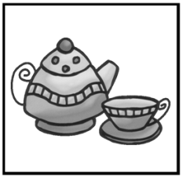
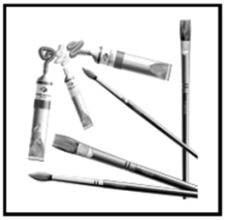
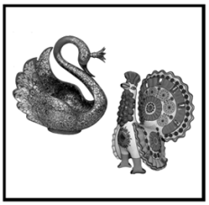
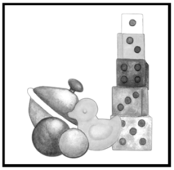
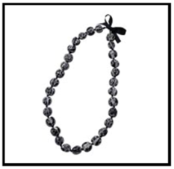
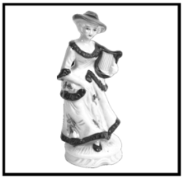
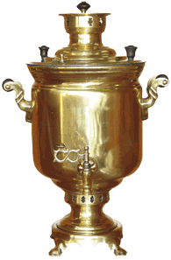
Вспомните, на какие две группы можно разделить предметы, изображаемые в натюрмортах.

Slide 6
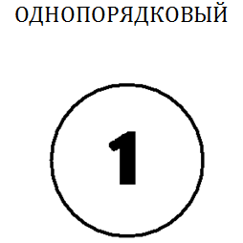
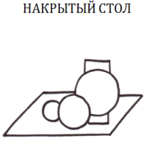
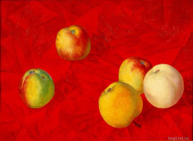
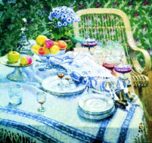
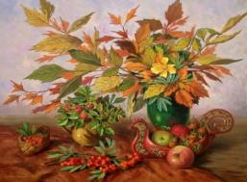
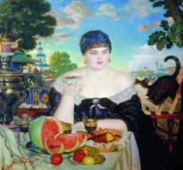
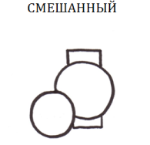
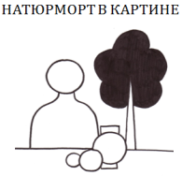
Какие бывают натюрморты по содержанию изображенных предметов.
1
2
3
4

Slide 7
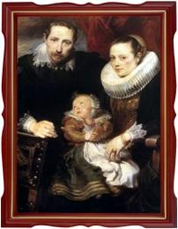
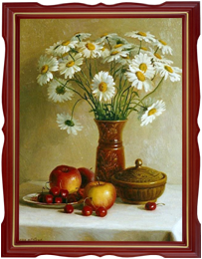
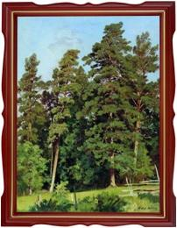
Выбери из предложенных картин натюрморт

Slide 8
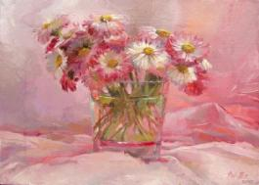
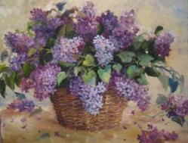
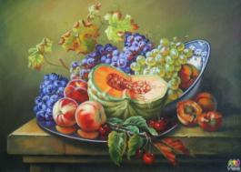
Определи цветовую гамму натюрмортов.
1
2
3
4

Slide 9
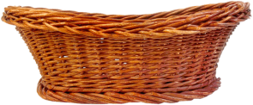
Придумай название для натюрморта кота Леопольда

Slide 10
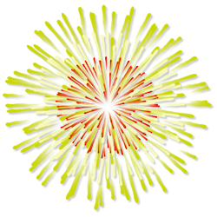
МОЛОДЦЫ
ИНТЕРНЕТ – РЕСУРСЫ:
http://pozitivportal.ru
http://www.slepki29.narod.ru

Slide 11
Интерактивная игра
Дает эмоциональное удовлетворение
Учит выстраивать логику элемента конкретных событий, представлений
Учит прогнозировать результат действий
Учит думать прежде чем делать
Помогает овладеть основами теоретического мышления
Повышает уверенность в себе
Формирует познавательную мотивацию
Учит планировать
Повышает самооценку ребенка
Помогает приобрести социальные навыки, что гарантирует ребенку успешность обучения в школе

Slide 12
СПАСИБО ЗА ВНИМАНИЕ!

